Slide 1
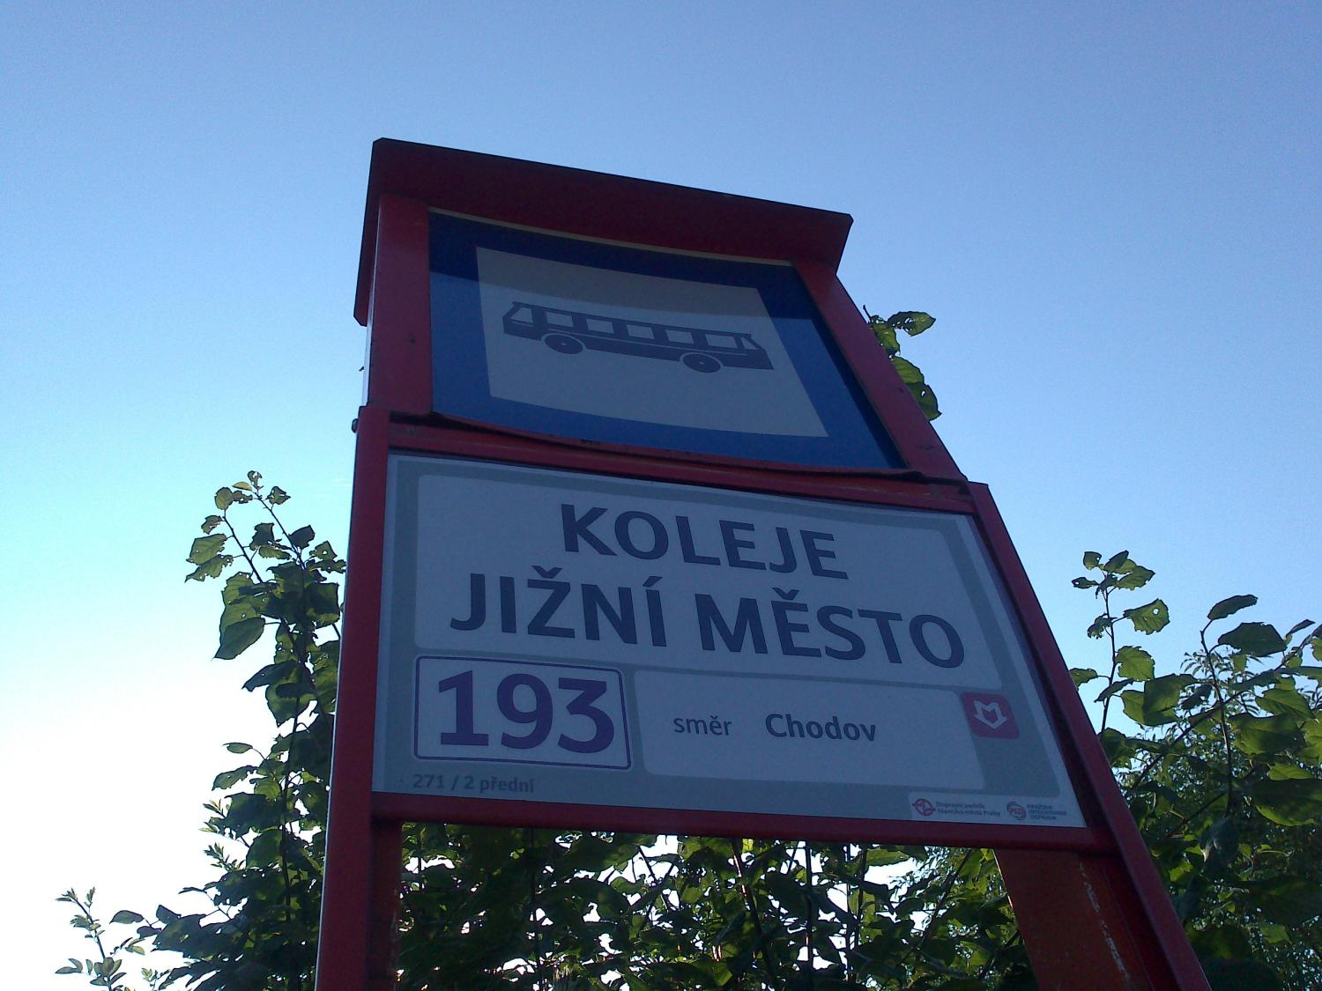

Slide 2
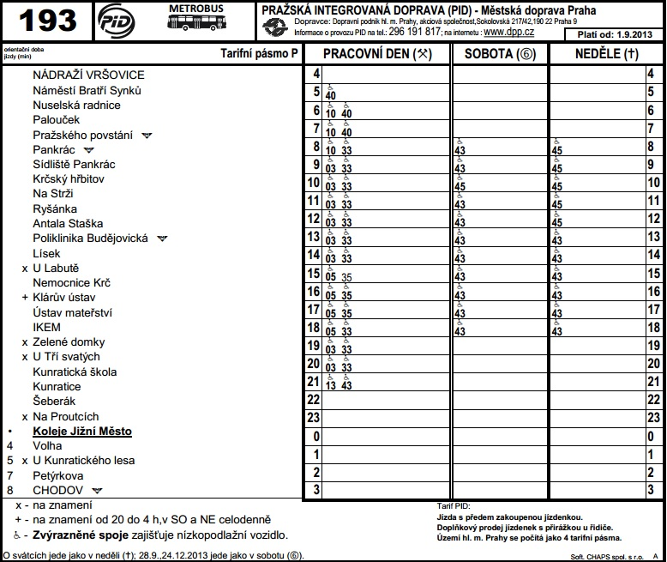

Slide 3
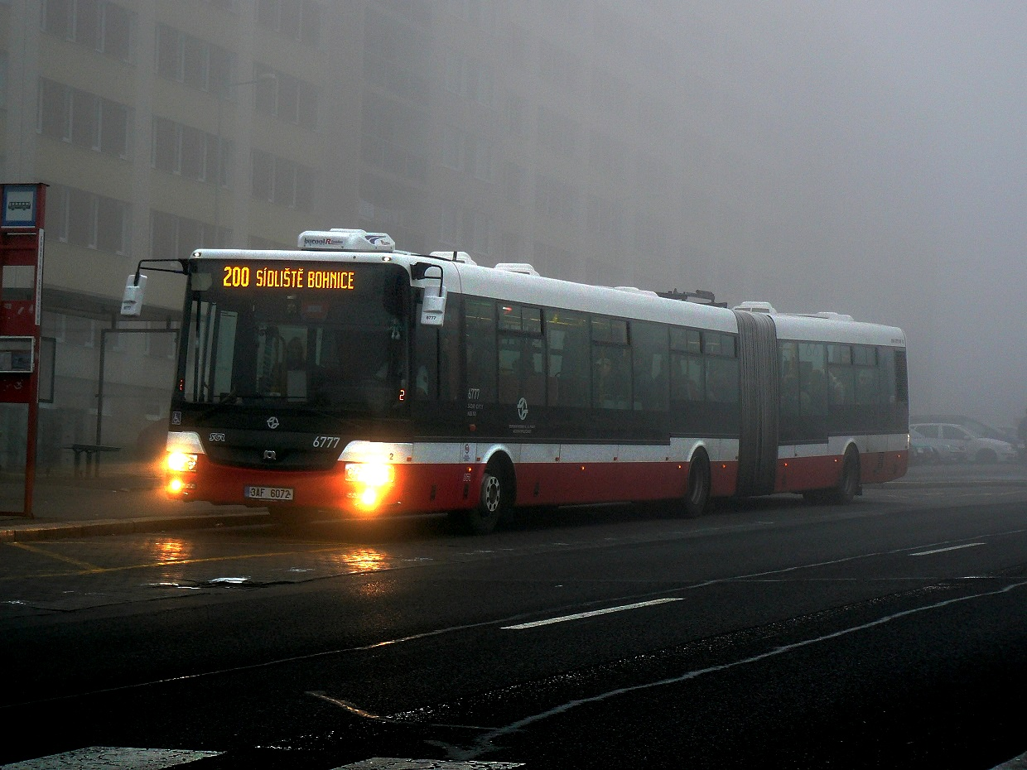
METROBUSY, JAKÉ ZNAJÍ JENOM PRAŽANÉ
DMŽ4
Jaroslav Chlumecký
STUDENTSKÁ KONFERENCE 2013
Vedoucí Práce: Ing. Karel Zíka

Slide 4
CO JE TO METROBUS?
jedno nebo dvou-kloubový autobus
interval – nejčastěji 4 minuty
vlastní pruhy či komunikace po celé své trase
rozšířen především v Jižní Americe a v Západní Evropě

Slide 5
PRAHA A METROBUSY?
od 1.9.2012 vznik „metrobusů“ i v rámci PID
metropolitní síť – myšlenka pochází ze Západní Evropy
označení metrobus – irelevantní
Jedná se o čistě obchodní název zvyšující ATRAKTIVITU pražské MHD

Slide 6
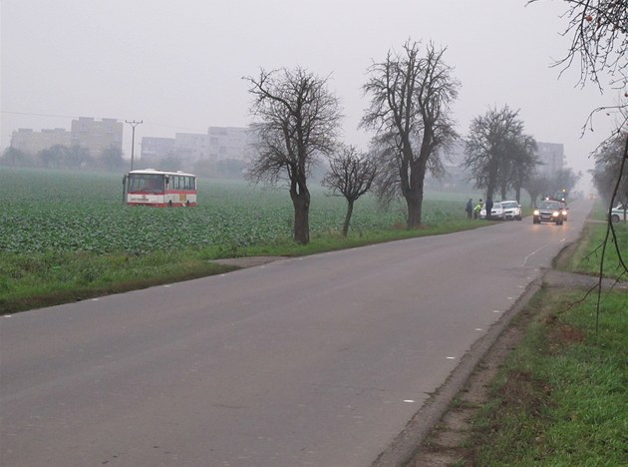


Slide 7
PROČ ZASE ZMĚNY?
snaha vytvořit jednodušší, efektivnější a přehlednější systém
lepší návaznosti, minimalizace IAD, omezení souběhů
FINANČNÍ ÚSPORA

Slide 8
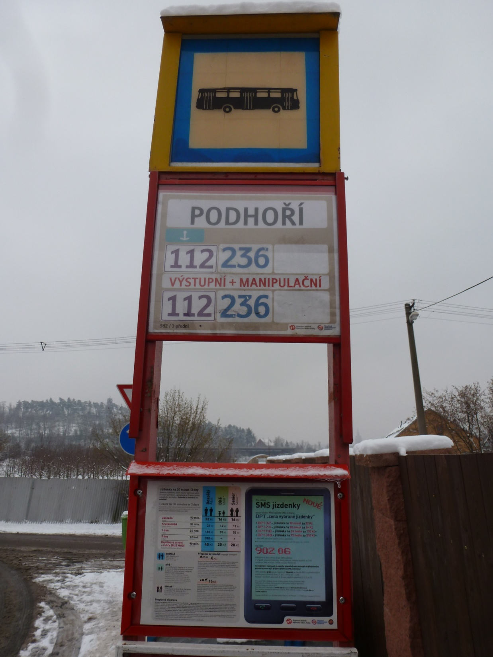
OZNAČENÍ LINKY
METROBUSU

Slide 9
CELÉ TO ZMĚNILI!
omezení překryvných autobusových linek s tramvajovými, či železničními
přetrasování většiny linek v JZ části města
zkrácení linky 123
spojení 125 + 271
zrušení linky 217
(náhrada 143 + 191)
rozdělení linek 201 a 202 (z linky 186)

Slide 10
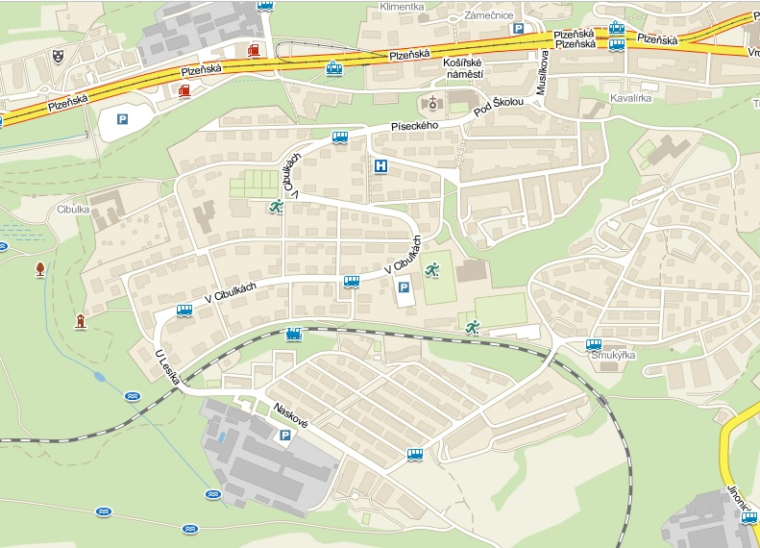
Přestup na TRAM
KAVALÍRKA
LINKA 123
ŠMUKÝŘKA

Slide 11
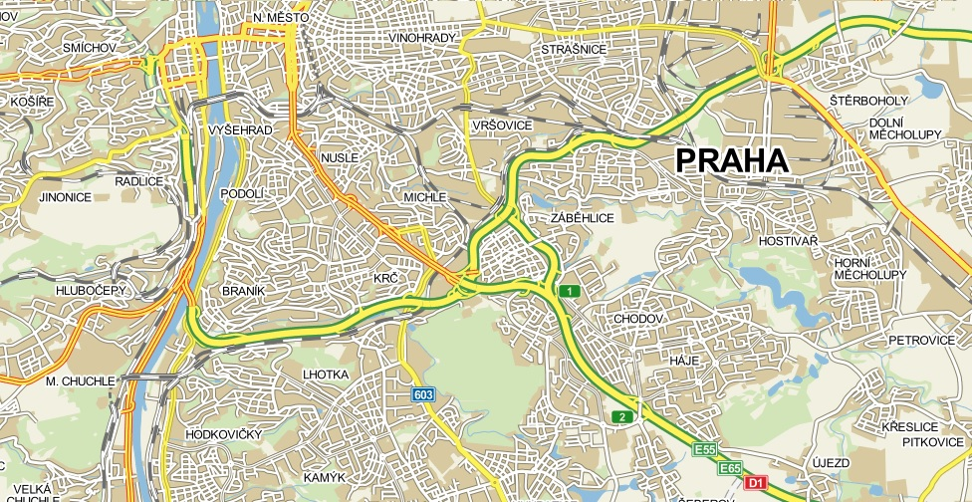
SKALKA
SMÍCHOVSKÉ NÁDRAŽÍ
Po původní trase linky 271
HÁJE (Jižní Město)
LINKA 125

Slide 12
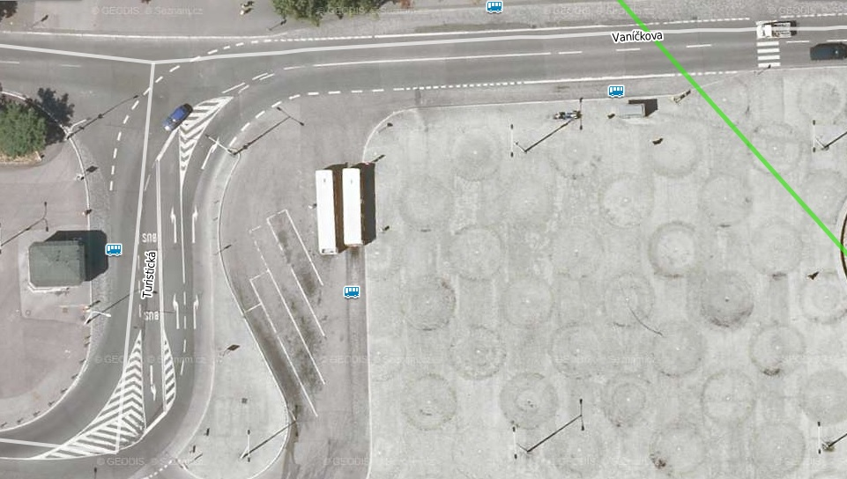
ZRUŠENÍ LINKY 217
DEJVICKÁ
PETŘINY
Linka 143
PĚŠKY
Linka 176
Linka 191
NA KNÍŽECÍ

Slide 13
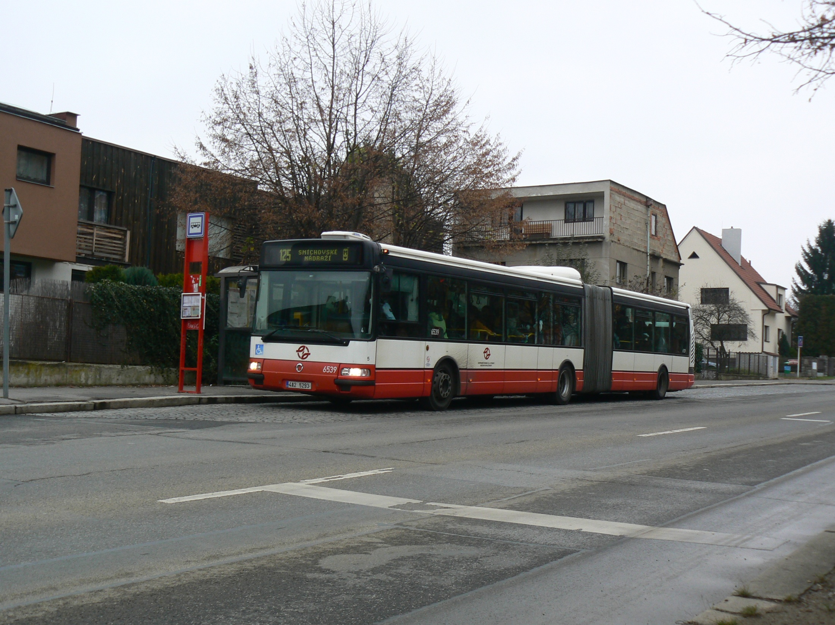

Slide 14
A ZAČALO TO NAOSTRO…
Změny od září 2012 byly obrovské a Pražané na ně nebyli dostatečně připraveni.
První dny změn samotní řidiči bloudili, autobusy nabíraly zpoždění a cestující začali VE VELKÉM kritizovat.
Po Novém roce se ukázalo, že změny byly ZTRÁTOVÉ

Slide 15
KDE JE PROBLÉM…
Praha není město s ideálním charakterem pro PLYNULÝ provoz autobusových linek skrz celým městem.
Snahou o zlepšení může být jedině:
    omezení IAD v centru
    rozšiřování křižovatek s preferencí
    maximum BUS-pruhů

Slide 16
CO BY MOHLO POMOCI

Slide 17
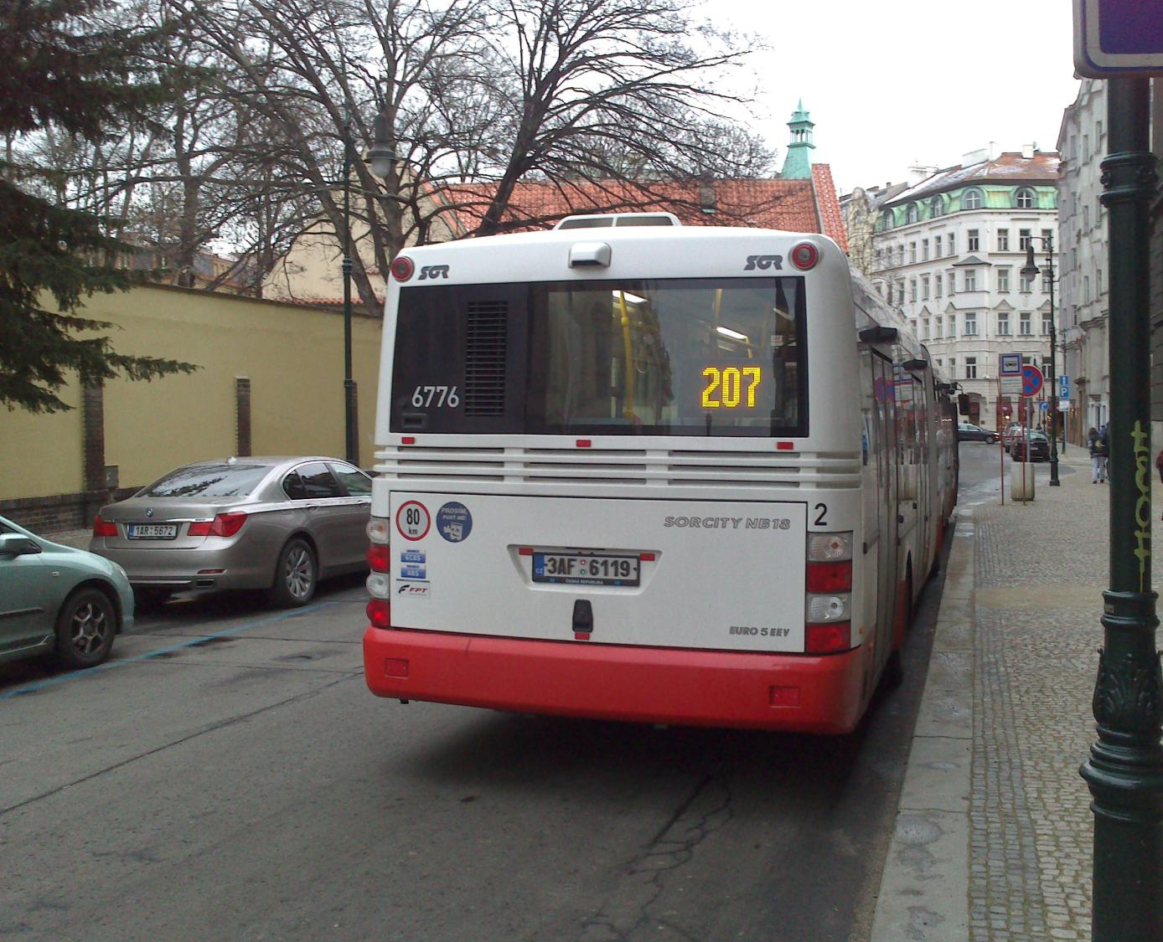
Linka 207 v KB vozech celoročně + sloučit s linkou 133 (jako v minulosti)

Slide 18
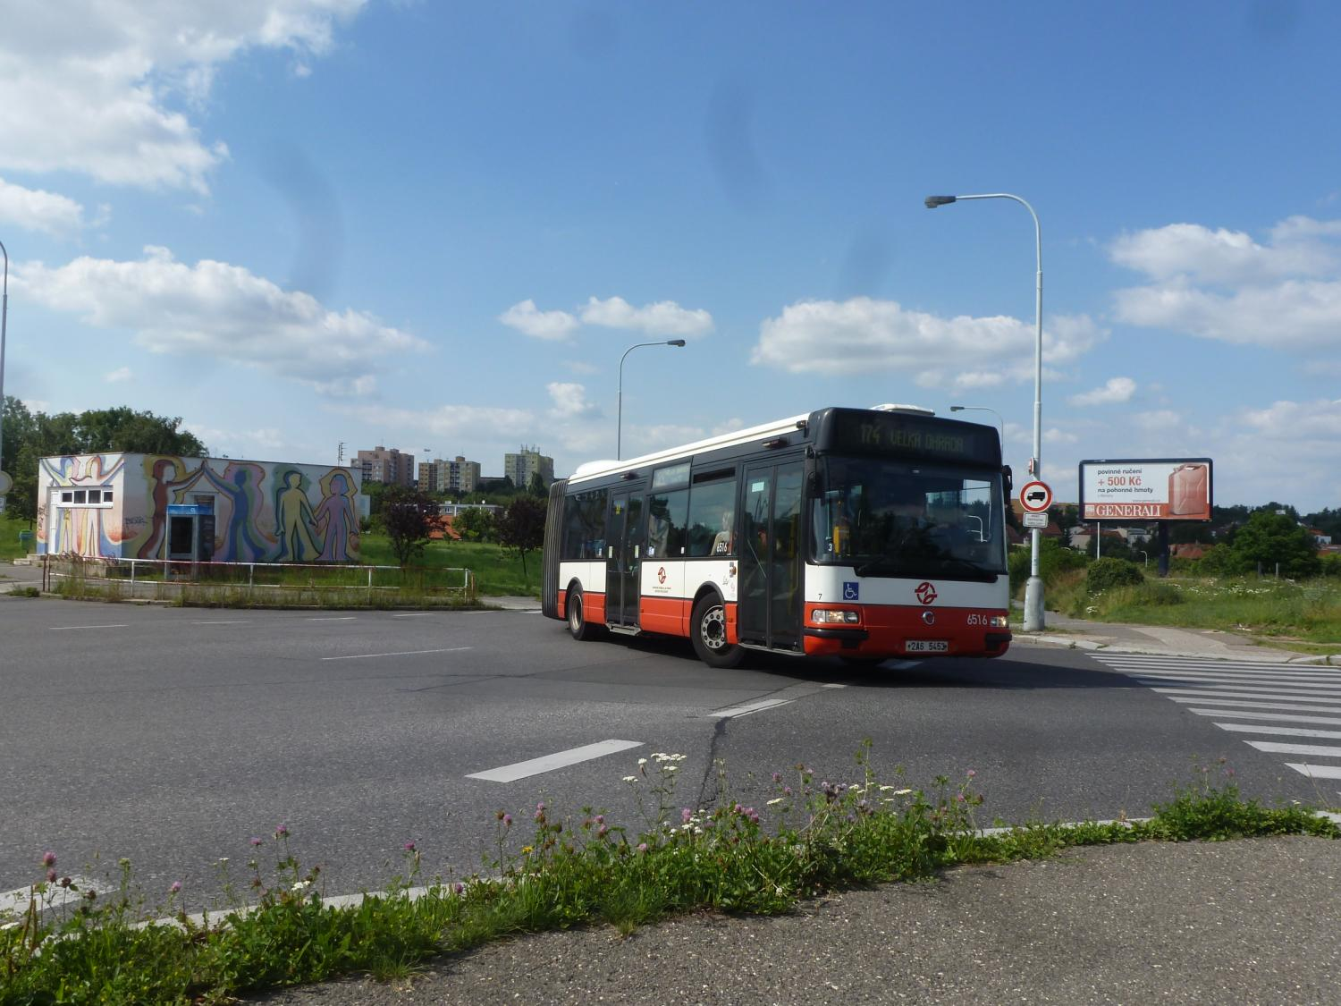
Maximum preferovaných křižovatek na hlavních trasách metropolitních linek + investovat do vybudování BUS pruhů v místech častých kongescí

Slide 19
Zachovat linku 123 v původní trase Na Knížecí – Šmukýřka…Stávající provedení netvoří markantní úsporu, jen rozbouřilo občany Cibulky
Zachovat linku 217, zrušit linku 143 (náhrada zachování linky 217), zrušit vložené spoje l. 191

Slide 20
ZDROJE
rozpis změn: http://www.ropid.cz/trvale/zmeny-v-zari-2012__s188x1545.html
kampaň „Vždyť to jede jinam“: http://www.adplanner.cz/outdoorova-reklama/dpp-vzdyt-to-jede-jinam/
nehoda autobusu (pole): http://www.metro.cz/
publikace: „20 let ROPID“
vlastní zkušenosti

Slide 21
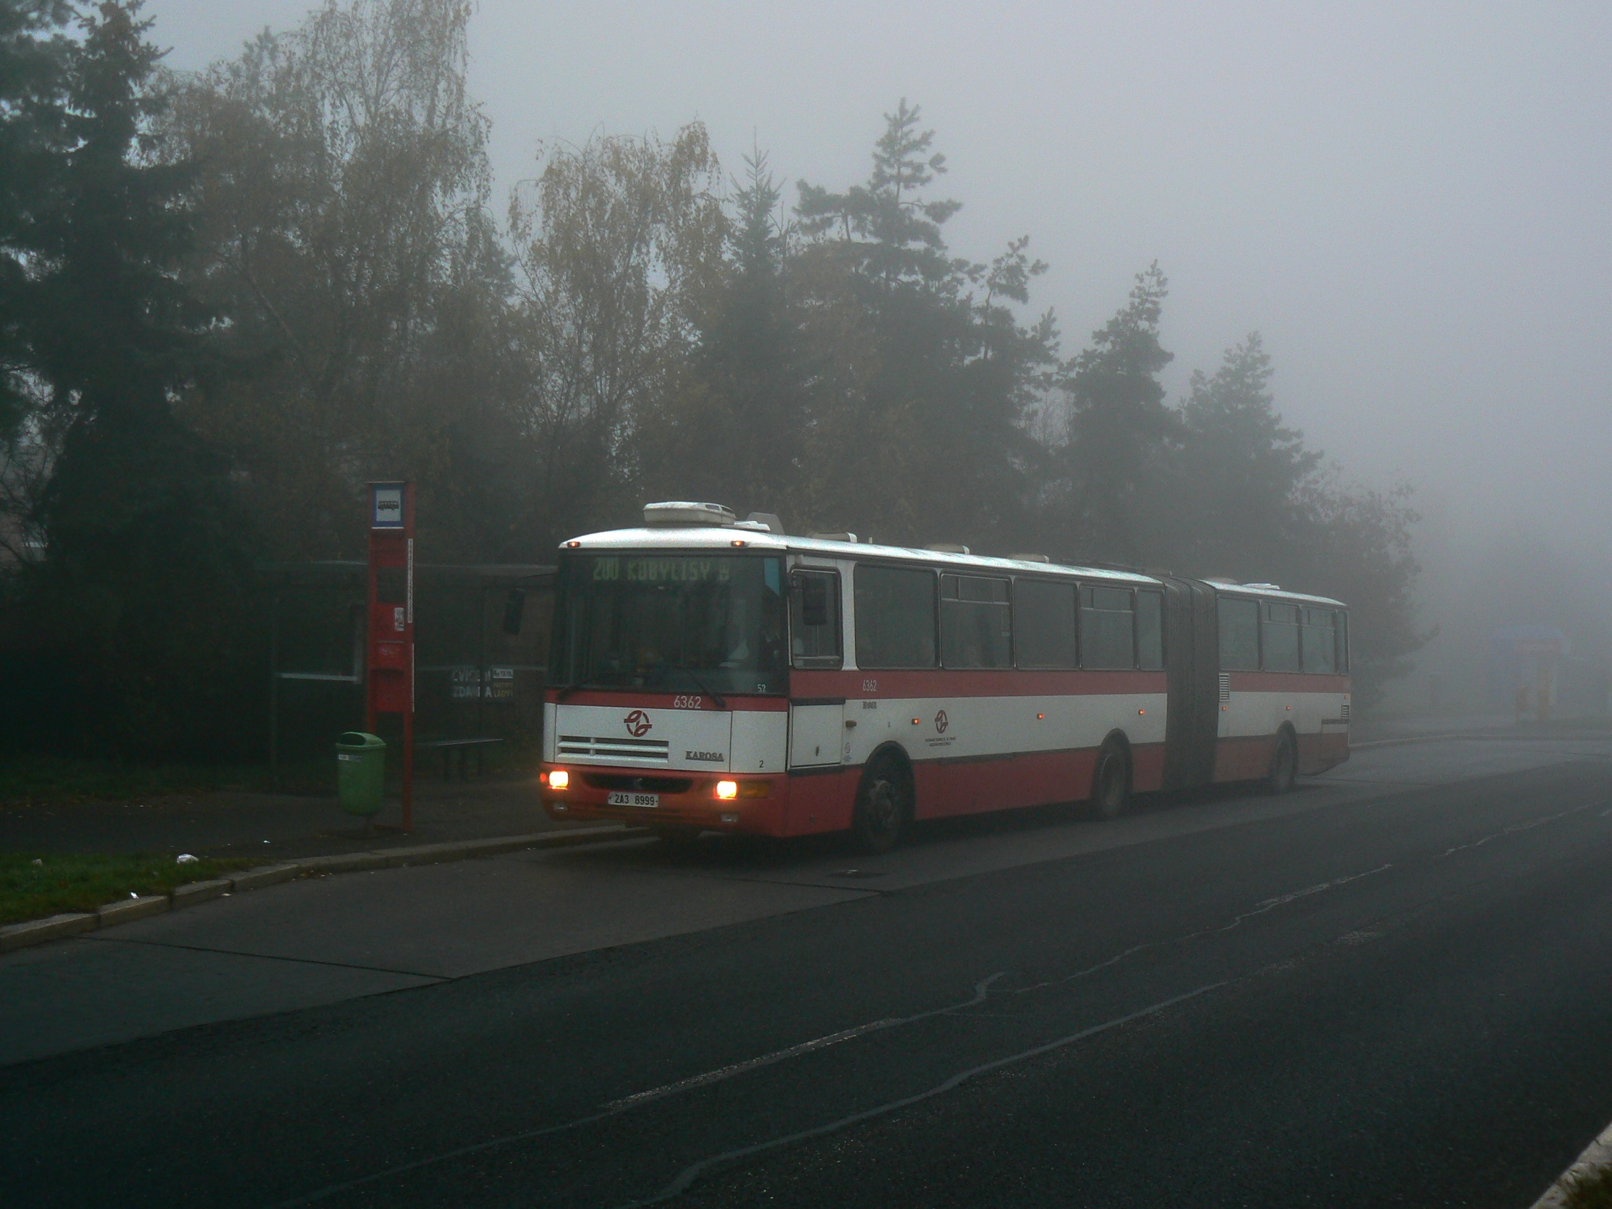
DĚKUJI ZA POZORNOST…

